Slide 1
Lezione 14
calcitonina nell’omeostasi di calcio e fosfato
ORMONI PANCREATICI

Slide 2
Omeostasi della calcemia
il caso dell’ipercalcemia

Slide 3
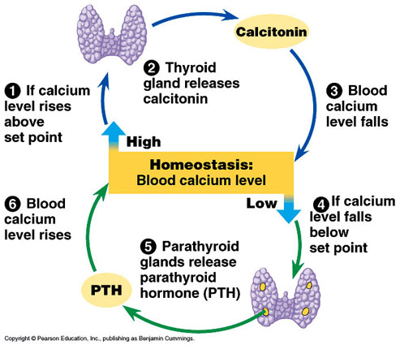
Se cresce la calcemia, le cellule parafollicolari della tiroide liberano calcitonina
Notes:
source
https://www.pathologyoutlines.com/topic/chemistrycalcitonin.html

Slide 4
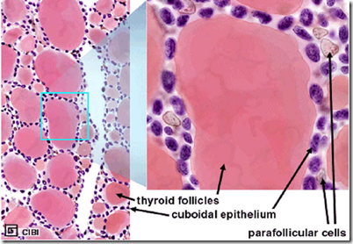
Le cellule C (calcitonin-secreting) o parafollicolari
Le cellule C sono il 2-4% delle cellule della tiroide
Notes:
source
https://medatrio.com/biosynthesis-of-thyroid-hormone

Slide 5
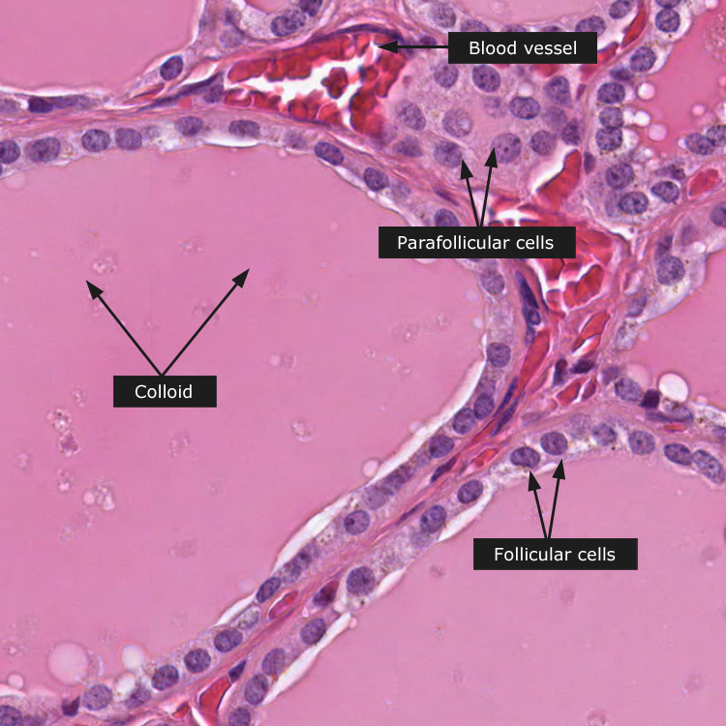
Le cellule C (calcitonin-secreting) o parafollicolari
Notes:
source
https://www.proteinatlas.org/learn/dictionary/normal/thyroid+gland/detail+1/magnification+1

Slide 6
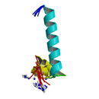
La calcitonina umana
Polipeptide di 32 amminoacidi
Tende ad aggregare
riduzione della bioattività
la calcitonina del salmone non tende ad aggregare ed è attiva
può suscitare una reazione immunitaria
Notes:
source
https://www.drugbank.ca/drugs/DB06773

Slide 7
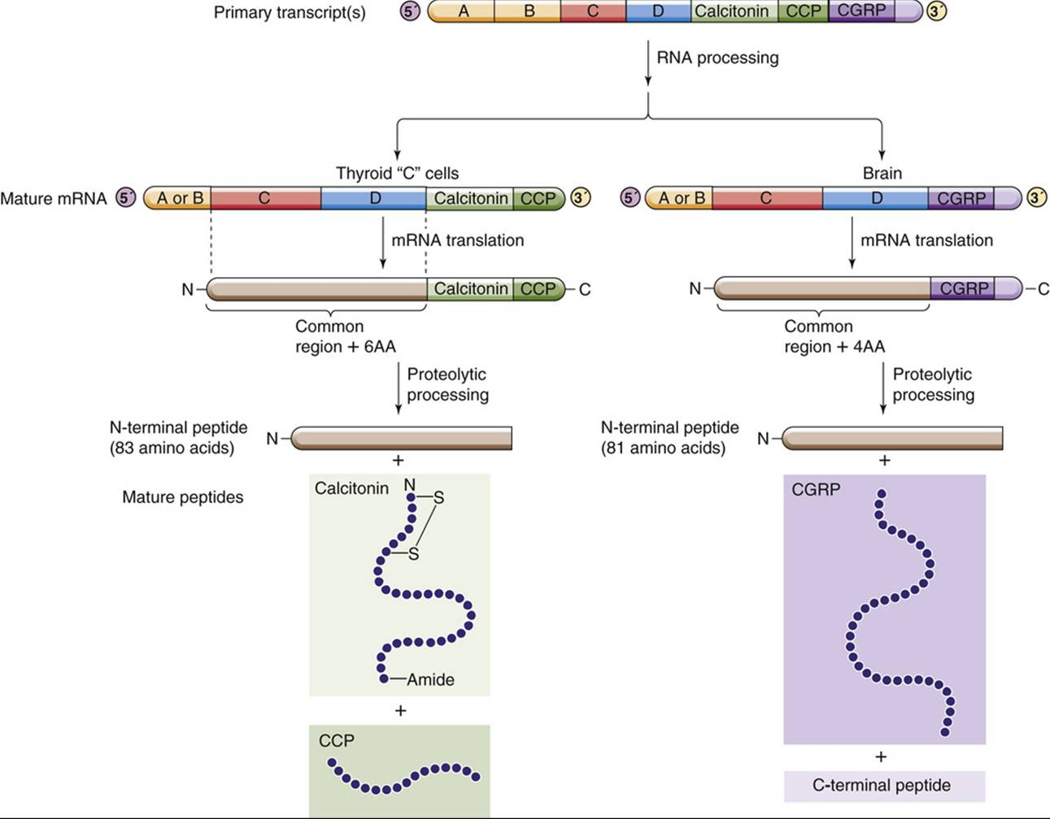
La calcitonina deriva dalla preprocalcitonina (141 aac) su cui agiscono diverse peptidasi nella via secretoria
Notes:
source
https://doctorlib.info/physiology/medical/289.html

Slide 8
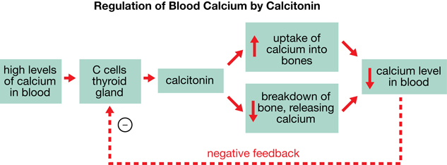
L’aumento della calcemia causa il rilascio di calcitonina
MECCANISMO ignoto. Le cellule c esprimono recettori CaSR, ma non si conosce la loro funzione

Slide 9
Il bersaglio cellulare della calcitonina è l’osteoclasto
La calcitonina inibisce l'attività di riassorbimento dell'osteoclasto, rallentando così il tasso di turnover osseo
Notes:
source
https://doctorlib.info/physiology/medical/289.html

Slide 10
Il recettore della calcitonina
Recettore accoppiato alla proteine G (GPCR)
Gs→Via adenilato ciclasi-cAMP-Proteina chinasi A
Gq→fosfolipasi C-DAG e IP3-Ca++-proteina chinasi C-proteina chinasi D
Cellula bersaglio più importante: OSTECLASTO
l’osteoclasto NON esprime il recettore per il PTH
marcatura specifica degli osteoclasti:
assenza di recettore PTH e presenza di recettore calcitonina→

Slide 11
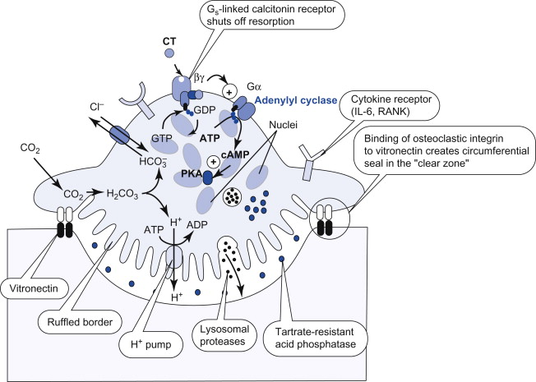
La calcitonina inhibisce l’attività dell’osteoclasto
Notes:
source
https://www.sciencedirect.com/topics/agricultural-and-biological-sciences/osteoclast

Slide 12
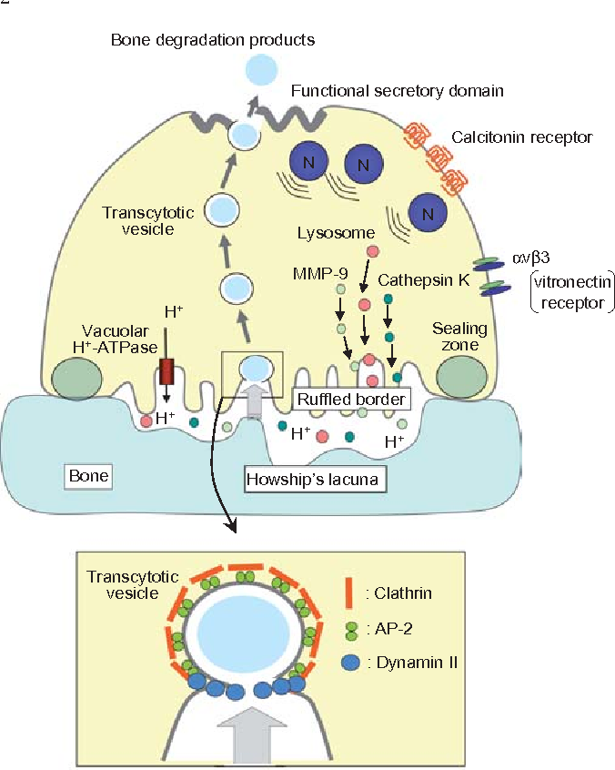
L’osteoclasto è una cellula polarizzata
Bordo arricciato, specializzato per la secrezione di protoni e proteasi nella lacuna
Polo secretorio, specializzato per l’esocitosi
Il materiale della lacuna viene riassorbito mediante endocitosi,
movimento di transcitosi dal bordo arricciato verso il polo secretorio
e infine esocitosi al polo secretorio dell’osteolasto
Notes:
source
Regulation of osteoclast polarization
Naoyuki Takahashi, Sadakazu Ejiri, +1 author Hidehiro OzawaPublished in Odontology 2007
DOI:10.1007/s10266-007-0071-
Schema dell’ultrastruttura di osteoclasti funzionanti.
Gli osteoclasti hanno diverse caratteristiche ultrastrutturali uniche, come nuclei multipli, mitocondri pleomorfi abbondanti e un gran numero di vacuoli e lisosomi. Gli osteoclasti attivi nel riassorbimento osseo formano bordi arricciati e zone di adesione all’osso sigillate (zona di tenuta). La zona di tenuta è costituita da numerosi stretti contatti, caratterizzati da una banda spessa unica di actina. L'area di riassorbimento sotto il bordo arruffato è acida. Vacuolar H + -ATPase, che è presente nel bordo arruffato, è coinvolto nel trasporto di protoni nella lacuna di riassorbimento. Anche gli enzimi proteolitici come la cathepsina K, la metalloproteinasi della matrice 9 (MMP-9) e gli enzimi lisosomiali vengono secreti dal bordo arruffato nella lacuna di riassorbimento. I prodotti di degradazione della matrice vengono endocitati dalla porzione centrale del bordo arruffato e impacchettati in vescicole transcitotiche, trasportati in un dominio secretorio funzionale nella membrana basolaterale e secreti attraverso l'esocitosi. Dynamin II, clatrina e AP-2 hanno dimostrato di essere colocalizzati al confine increspato centrale, suggerendo che il complesso clatrina / AP2 ha un ruolo nel germogliamento delle vescicole transcitotiche. Gli osteoclasti esprimono anche un gran numero di recettori della calcitonina e recettori αVβ3 della vitronectina

Slide 13
Il pancreas endocrino
Le isole di Langerhans sono delle ghiandole endocrine situate nel parenchima esocrino del pancreas
le isole sono situate tra gli acini secretori del pancreas esocrino (“para-acinari”)
Le isole di Langherhans sono costituite da 4 tipi principali di cellule, specializzate per la sintesi e liberazione di ormoni:
alfa: GLUCAGONE
beta: INSULINA
delta: SOMATOSTATINA
PP: polipeptide pancreatico

Slide 14
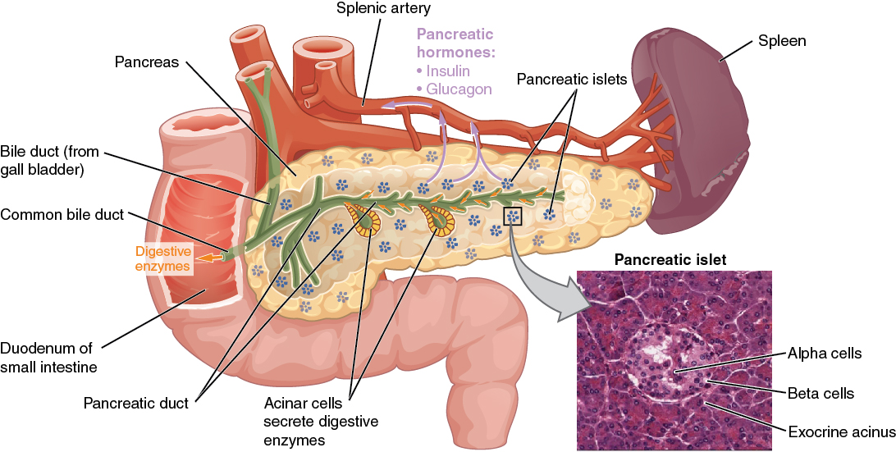
Il pancreas endocrino
Notes:
source
https://opentextbc.ca/anatomyandphysiology/chapter/17-9-the-endocrine-pancreas/
Il pancreas
La funzione esocrina del pancreas riguarda le cellule acinari che secernono gli enzimi digestivi che vengono trasportati nell'intestino tenue dal dotto pancreatico.
La funzione endocrina del pancreas riguarda la secrezione di insulina (prodotta da cellule beta) e glucagone (prodotta da cellule alfa) all'interno delle isole pancreatiche. Questi due ormoni regolano il metabolismo del glucosio nell’organismo.

Slide 15
Le cellule endocrine delle isole di Langerhans producono ormoni peptidici
La cellula alfa costituisce circa il 20 % di ogni isolotto
produce l'ormone glucagone in risposta a ipoglicemia
La cellula beta costituisce circa il 75 % di ogni isolotto
produce l’ormone insulina in risposta a iperglicemia.
La cellula delta costituisce circa il 4 % di ogni isolotto
produce l'ormone somatostatina.
rilasciano somatostatina anche l’ipotalamo, lo stomaco e l'intestino (vedi nota).
La cellula PP rappresenta circa 1 % di ogni isolotto
produce l'ormone polipeptidico pancreatico.
funzione poco nota.
Notes:
RIPASSO (SOURCE: https://www.yourhormones.info/hormones/somatostatin/)
Che cos'è la somatostatina?
La somatostatina è un ormone prodotto da molti tessuti del corpo, principalmente nei sistemi nervoso e digestivo. Regola un'ampia varietà di funzioni fisiologiche e inibisce la secrezione di altri ormoni, l'attività del tratto gastrointestinale e la rapida riproduzione di cellule normali e tumorali. La somatostatina può anche agire come neurotrasmettitore nel sistema nervoso.
IPOTALAMO
La somatostatina è sintetizzata nel nucleo periventricolare dell'ipotalamo; inibisce la secrezione della ghiandola pituitaria dell'ormone della crescita (GH) e dell'ormone stimolante la tiroide (TRH).
Inoltre, la somatostatina viene prodotta nel pancreas e inibisce la secrezione di altri ormoni pancreatici come l'insulina e il glucagone.
La somatostatina è anche prodotta nel tratto gastrointestinale dove agisce localmente per ridurre la secrezione gastrica, la motilità gastrointestinale e inibire la secrezione di ormoni gastrointestinali, tra cui gastrina e secretina.

Slide 16
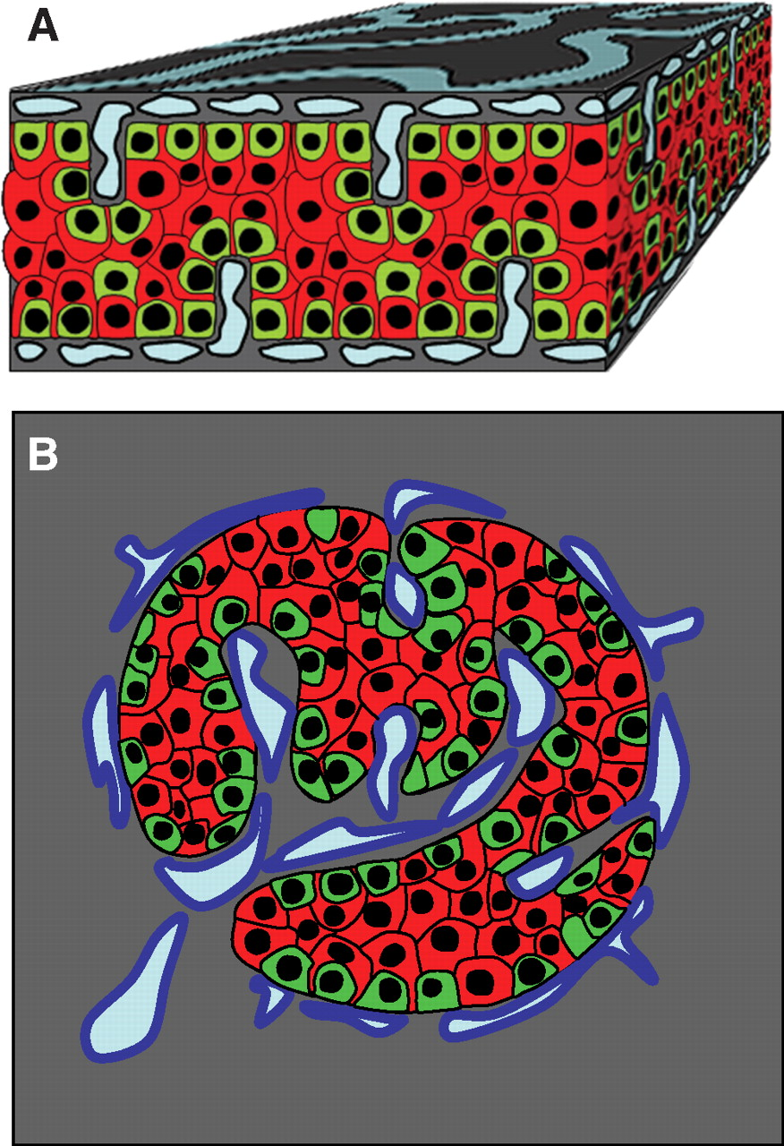
Model of endocrine cell and vessel organization in human islets.
Domenico Bosco et al. Diabetes 2010;59:1202-1210
©2010 by American Diabetes Association
Notes:
Model of endocrine cell and vessel organization in human islets. A: α-Cells (green) and β-cells (red) are organized into a thick folded plate lined at both sides with vessels (blue). α-Cells are mostly at the periphery of the plate and in close contact with vessels. β-Cells occupy a more central part of the plate and most of them develop cytoplasmic extension that runs between α-cells and reaches the surface of vessels. B: The plate with adjacent vessels is folded so that it forms an islet.
Modello di organizzazione delle cellule endocrine e dei vasi negli isolotti umani. A: Le cellule α (verdi) e le cellule β (rosse) sono organizzate in una spessa piastra piegata allineata su entrambi i lati con vasi (blu). Le cellule α si trovano principalmente alla periferia della piastra e in stretto contatto con i vasi. Le cellule β occupano una parte più centrale della piastra e la maggior parte di esse sviluppa un'estensione citoplasmatica che corre tra le cellule α e raggiunge la superficie dei vasi. B: La piastra con vasi adiacenti è piegata in modo da formare un isolotto.

Slide 17
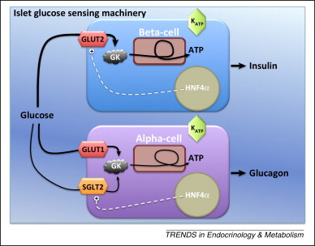
Le cellule alfa e beta agiscono da sensori della glicemia e traducono il segnale in variazioni del potenziale di membrana
Trasportatori del glucosio
GLUT2
SGLT2
fosforilazione ossidativa
ADP→ATP
Canale per il potassio ATP-dipendente
potenziale di membrana
Notes:
source
DOI:https://doi.org/10.1016/j.tem.2015.05.011

Slide 18
Il rilascio di ormoni pancreatici nel digiuno
Glucagone

Slide 19
Sintesi e maturazione del glucagone nelle cellule alfa
Precursore pro-glucagone 160 aac
Scissione proteolitica di diversi polieptidi
Glucagone: 29 amminoacidi
conservato in granuli secretori
liberato in seguito a segnale intracellulare, scatenato dalla riduzione della glicemia
Notes:
source
https://www.ncbi.nlm.nih.gov/books/NBK279127/
Int. J. Mol. Sci. 2019, 20, 3314; doi:10.3390/ijms20133314

Slide 20
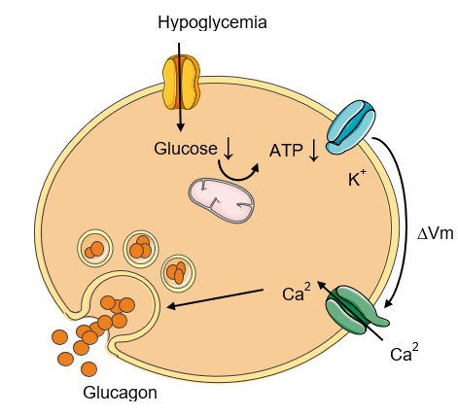
Il glucagone viene rilasciato per esocitosi controllata
L’esocitosi dipende dall’aumento della [Ca⁺⁺] nel citosol
⬆[Ca⁺⁺]in è causata dall’attivazione di canali dipendenti dal potenziale di membrana, Vm (depolarizzazione)
la depolarizzazione (⬇Vm) è causata dalla chiusura (off) di canali per il K+ dipendenti dall’ATP
sono aperti solo se ATP è alto
ipoglicemia causa ridotta ossidazione del glucosio e ridotta sintesi di ATP
⬆ ADP/ATP
Notes:
source
https://www.ncbi.nlm.nih.gov/books/NBK279127/
Secrezione di glucagone glucosio-dipendente dalla cellula alfa. Durante l'ipoglicemia la concentrazione di glucosio intracellulare diminuisce con una conseguente riduzione dell'adenosina trifosfato (ATP) generata dalla glicolisi nei mitocondri della cellula. Ciò chiude i canali di potassio (K +) sensibili all'ATP e aumenta la concentrazione intracellulare di K +, che depolarizza la membrana cellulare, aprendo così i canali Ca2 + dipendenti dalla tensione permettendo l'afflusso di Ca2 +. L'aumento della concentrazione intracellulare di Ca2 + innesca la secrezione di glucagone attraverso l'esocitosi. ∆Vm, variazione del potenziale di membrana (cioè depolarizzazione della membrana cellulare).

Slide 21
Il rilascio di ormoni pancreatici nel digiuno
il rilascio dell’insulina è inibito

Slide 22
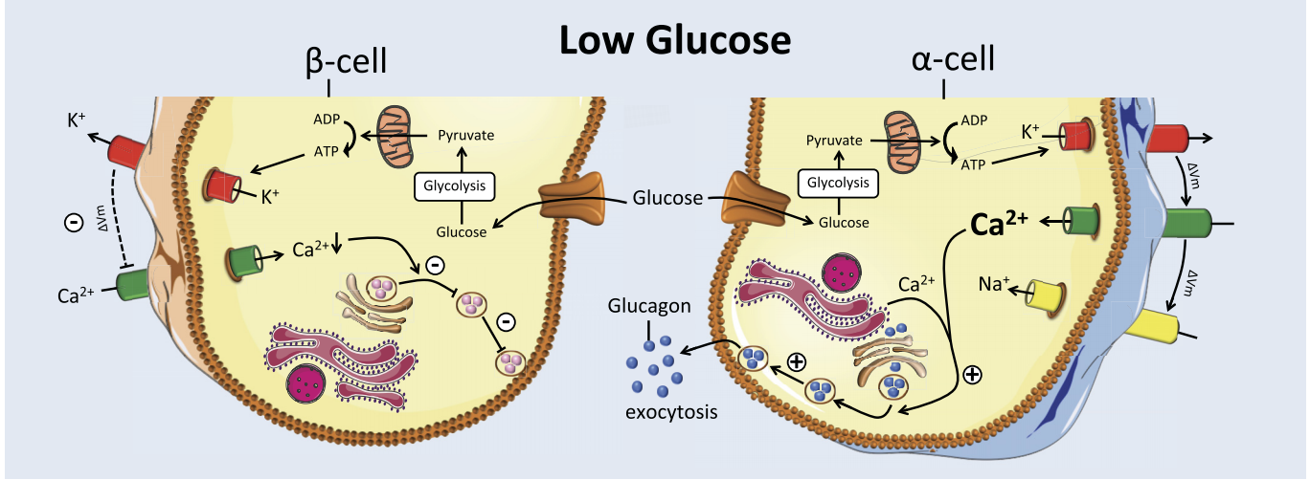
Lo stato dei canali per il potassio ATP-dipendenti nell’ipoglicemia
cellula beta
ADP apre il canale per il K+
iperpolarizzazione
NO ESOCITOSI
cellula alfa
ADP chiude il canale
depolarizzazione
ESOCITOSI
Notes:
Cellula alfa
ADP chiude il canale
⬆ [K⁺]_{intracellualre}
depolarizzazione
⬇ Vm
⬆ canali del calcio dipendenti da Vm
⬆ [Ca⁺⁺]_{intracellulare}
ESOCITOSI
Cellula beta
ADP apre il canale per il K+
⬇ [K⁺]_{intracellualre}
iperpolarizzazione
⬆ Vm
⬆ canali del calcio dipendenti da Vm
⬆ [Ca⁺⁺]_{intracellulare}
NO ESOCITOSI

Slide 23
Il glucagone nel sangue
In condizioni fisiologiche, il [glucagone] ≅ picomoli/L
A digiuno, [glucosio] ≅ 5 mmol/L
Il glucagone viene secreto a livelli basali (<20 pmol / l (16-18).
La secrezione di glucagone basale equilibra l'effetto della secrezione di insulina basale
EFFETTO: concentrazioni di glucosio nel sangue stabili.
Durante l'esercizio fisico o in caso di ipoglicemia
La secrezione di glucagone aumenta fino a 3-4 volte i livelli basali
EFFETTO: aumenta il rapporto glucagone-insulina
concentrazioni di glucosio nel sangue AUMENTA FINO ALLO STATO STAZIONARIO.
Notes:
source
https://www.ncbi.nlm.nih.gov/books/NBK279127/

Slide 24
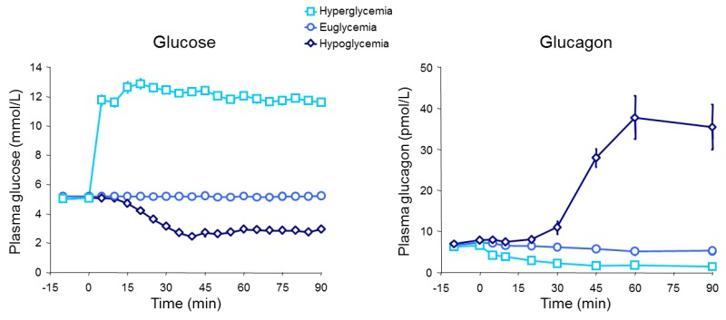
Concentrazioni di glucagone in risposta a ipoglicemia, euglicemia e iperglicemia
Notes:
source
https://www.ncbi.nlm.nih.gov/books/NBK279127/
Se la glicemia aumenta, diminuisce il rilascio di glucagone. Non si vede, ma aumenterà il rilascio di insulina, il fattore più importante della normalizzazione dell’iperglicemia.
Se la glicemia cala, aumenta di molto il rilascio di glucagone, il fattore più importante della normalizzazione dell’ipoglicemia.
In condizioni di glicemia stabile, il rilascio di glucagone è COSTANTE (non zero!!).

Slide 25
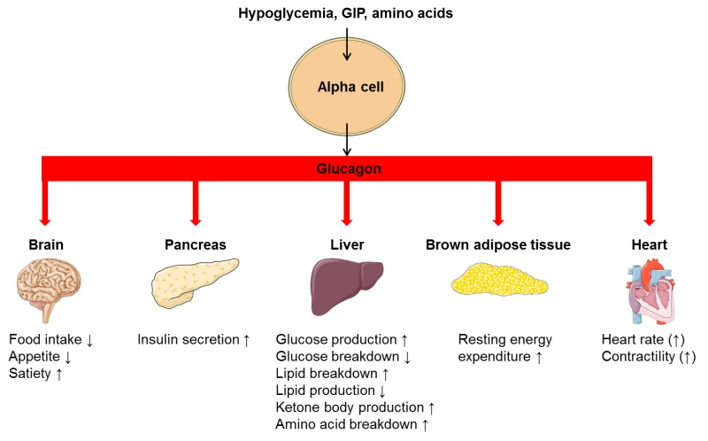
Gli effetti fisiologici del glucagone
Nell’uomo, il glucagone non agisce sul tessuto adiposo BIANCO
La lipolisi è secondaria all’aumento della beta ossidazione epatica
L’effetto di aumento del metabolsimo basale è indiretto
Notes:
source
https://www.ncbi.nlm.nih.gov/books/NBK279127/
Glucagon Receptor Signaling and Lipid Metabolism
Front. Physiol., 24 April 2019 | https://doi.org/10.3389/fphys.2019.00413
The brown adipose tissue glucagon receptor is functional but not essential for control of energy homeostasis in mice
Molecular Metabolism Volume 22, April 2019, Pages 37-48. doi: 10.1016/j.molmet.2019.01.011

Slide 26
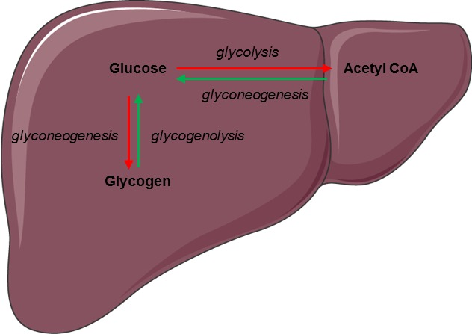
Il glucagone attiva la glicogenolisi e e la gluconeogenesi nel fegato
Notes:
source
https://www.ncbi.nlm.nih.gov/books/NBK279127/
Il glucagone aumenta la produzione di glucosio epatico stimolando la glicogenolisi e la glicogenogenesi (frecce verdi) mentre inibisce la glicolisi e la glicogenesi (frecce rosse).

Slide 27
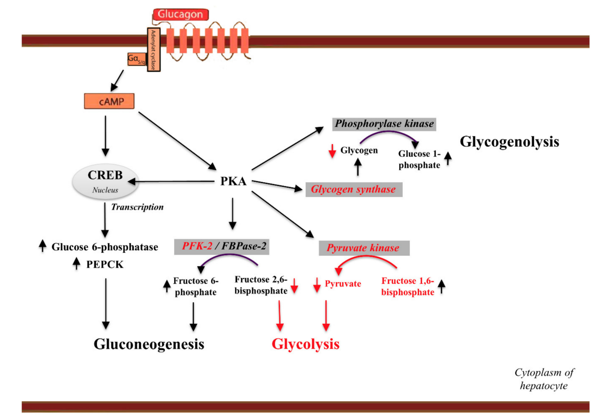
La via di segnalazione del glucagone nel fegato effetti sul metabolismo epatico del glucosio
Recettore accoppiato a proteina Gs
Attivazione della via dipendente dal cAMP
Effetti veloci
modificazione post-traduzionale di enzimi metabolici
Effetti lenti
trascrizione di geni di enzimi metabolici
Notes:
source
Int. J. Mol. Sci. 2019, 20, 3314; doi:10.3390/ijms20133314
Figure 3. Glucagon effects on hepatic glucose production. Activation of the glucagon receptor
results in adenylate cyclase activation and cAMP formation. The increase in intracellular
cAMP levels activates protein kinase A (PKA), which phosphorylates the transcription factor
cAMP-response-element-binding (CREB) protein. CREB induces the transcription of glucose
6-phosphatase and phosphoenolpyruvate carboxykinase (PEPCK), two enzymes that contribute
to increased gluconeogenesis. PKA phosphorylates (hence activates) the phospho-fructokinase
2 (PFK-2)/fructose 2,6-bisphosphatase (FBPase2) protein. Upon phosphorylation, PFK-2 activity is
inhibited while FBPase2 activity is activated. Glucagon thus lowers the level of fructose 2,6-bisphosphate
and increases fructose 6-phosphate levels, which suppresses glycolysis and increases gluconeogenesis.
Secondly, PKA phosphorylates pyruvate kinase, resulting in increased fructose 1,6 bisphosphate
levels and decreased pyruvate levels, which leads to reduced glycolysis. Most importantly, PKA
phosphorylates phosphorylase kinase, initiating the glycogenolysis cascade increasing the conversion
of glycogen to glucose 1-phosphate. Finally, PKA phosphorylates and inhibits glycogen synthase
(glucose-6-phosphatase). The red arrows indicate inhibitory actions of glucagon receptor signaling
while black arrows indicate stimulatory actions of glucagon receptor signaling.

Slide 28
Il rilascio di ormoni pancreatici nell’iperglicemia
Insulina

Slide 29
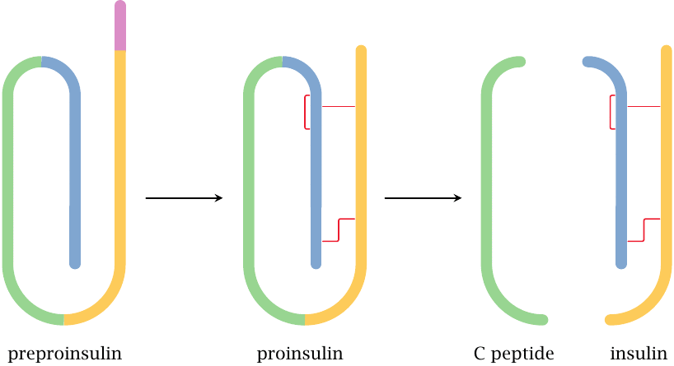
Schema della struttura dell’insulina e i sui precursori
RER Golgi granuli secretori
Notes:
source
http://watcut.uwaterloo.ca/webnotes/Metabolism/Hormones.html
La pre-proinsulina è il principale prodotto di traduzione, come scorre via dal ribosoma alla membrana del reticolo endoplasmatico rugoso. Contiene ancora il peptide del segnale Nterminale e mancano i ponti disolfuro.
Il peptide di segnale viene separato e i legami disolfuro si formano lungo il percorso dall'ER all'apparato del Golgi e alle vescicole secretorie. Anche il Cpeptide è tagliato, ma rimane all'interno le vescicole e viene secreto insieme all'insulina.

Slide 30
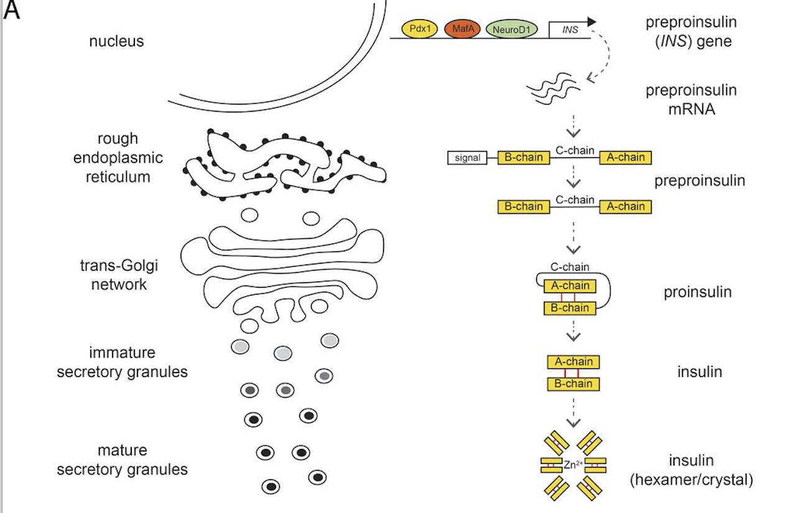
Sintesi e maturazione dell’insulina
Notes:
source
The cell biology of systemic insulin function
Journal of cell Biology
DOI: 10.1083/jcb.201802095 | Published April 5, 2018
Maturazione dell'insulina lungo il percorso di secrezione granulare. L'mRNA di preproinsulina viene trascritto dal gene INS e tradotto in peptide di preproinsulina. Mentre questo transita attraverso la RER e il TGN, il prepropeptide viene trasformato nella sua forma matura e alla fine immagazzinato sotto forma di cristalli di insulina / Zn2 + esamerica all'interno di granuli secretori maturi.

Slide 31
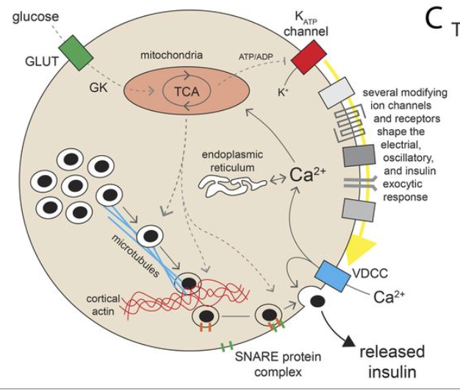
Il meccanismo del rilascio di insulina indotto dal glucosio
Notes:
source
The cell biology of systemic insulin function
Journal of cell Biology
DOI: 10.1083/jcb.201802095 | Published April 5, 2018
Rilevamento del glucosio e segnali metabolici che portano alla secrezione di granuli di insulina.
Il rilascio di insulina attraverso l'esocitosi dei granuli secretori dalle cellule β pancreatiche è controllato da una serie di segnali metabolici ed elettrici derivanti dall'ingresso di glucosio attraverso i GLUT, dalla fosforilazione da parte della glucochinasi (GK) e dall'ingresso del piruvato nel ciclodi Krebs (TCA).
La chiusura dei canali K + (KATP) ATP-dipendenti innesca eventi elettrici che culminano con l'ingresso di Ca2 + attraverso i canali Ca2 + dipendenti dal voltaggio (voltage-dependent calcium channel, VDCC), che innesca l'esocitosi mediata dalle proteine complesse SNARE. La risposta secretoria complessiva è modulata da numerosi recettori, canali, depositi Ca2 + intracellulari, segnali metabolici ed elementi citoscheletrici.

Slide 32
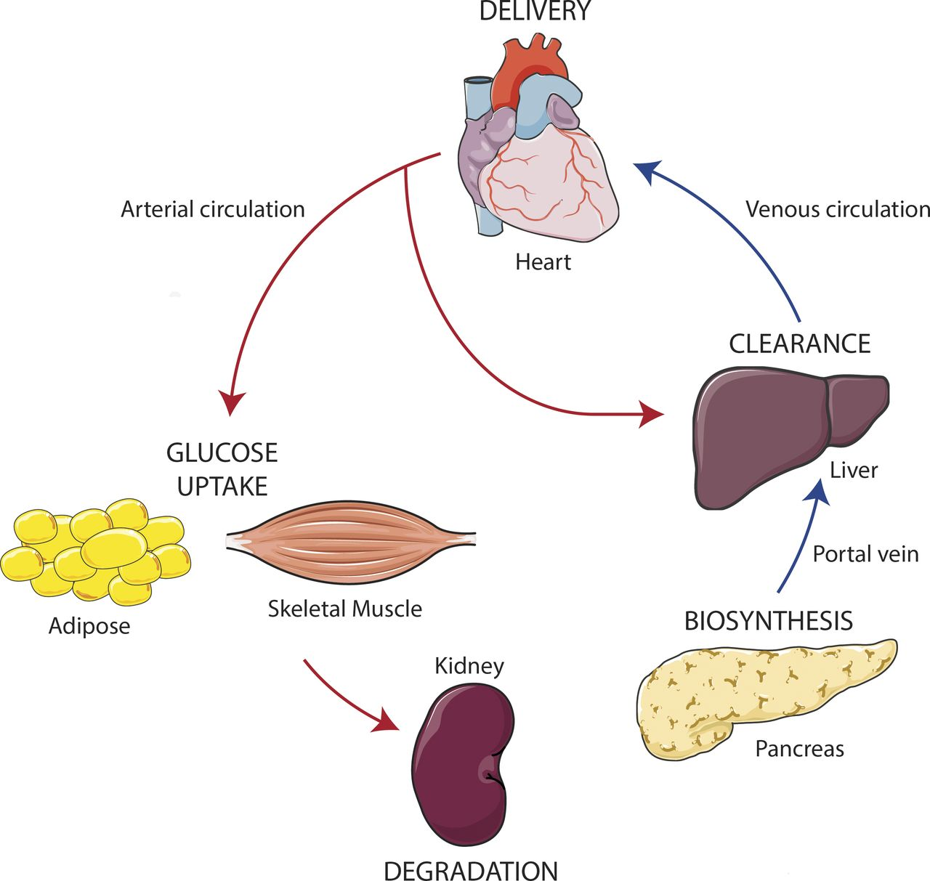
Journey of insulin in the body.
Victoria L. Tokarz et al. J Cell Biol 2018;217:2273-2289
© 2018 Tokarz et al.
Notes:
Journey of insulin in the body. Insulin is transcribed and expressed in the β-cells of the pancreas, from whence it is exported through the portal circulation to the liver. During this first pass, over 50% of insulin is cleared by the hepatocytes in the liver. The remaining insulin exits the liver via the hepatic vein, where it follows the venous circulation to the heart. Insulin is distributed to the rest of the body through the arterial circulation. Along the arterial tree, insulin promotes vasodilation. Arterially delivered insulin exerts its metabolic actions in the liver and is further cleared (second pass). Insulin exits the circulation at the level of the microvasculature, reaching muscle and fat cells, where it stimulates GLUT4 translocation and glucose uptake. Remaining circulating insulin is delivered to and finally degraded by the kidney. This review analyzes the cellular processes at each stage of this journey. This figure was created using Servier Medical Art (available at https://smart.servier.com/).

Slide 33
Azioni metaboliche dell’insulina
Aumento del trasporto di glucosio nei due principali tessuti
tessuto muscolare (33-36%)
tessuto adiposo (20-25%)
totale: circa 50% della massa corporea
Aumento del consumo epatico di glucosio
attivazione del glicogenosintesi
attivazione della glicolisi
vedi schema seguente
Notes:
source
http://www.diabetesincontrol.com/handbook-of-diabetes-4th-edition-excerpt-4-normal-physiology-of-insulin-secretion-and-action/

Slide 34
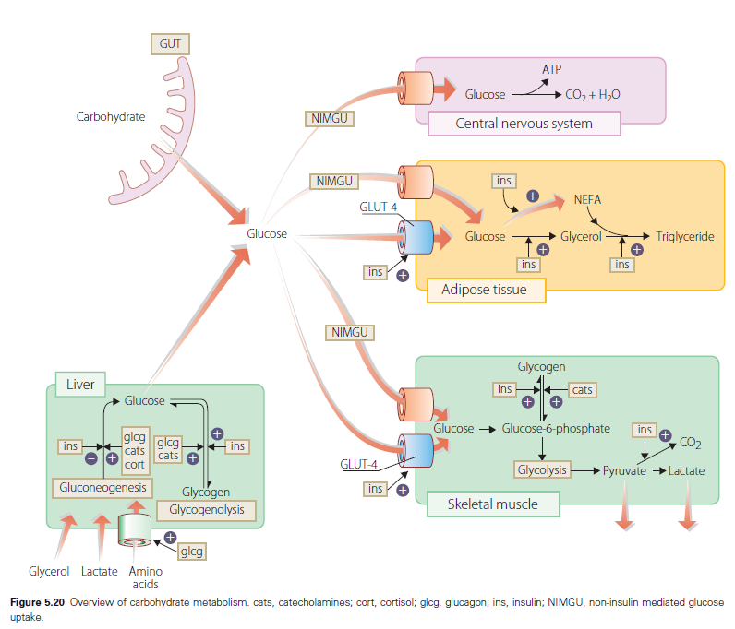

Slide 35
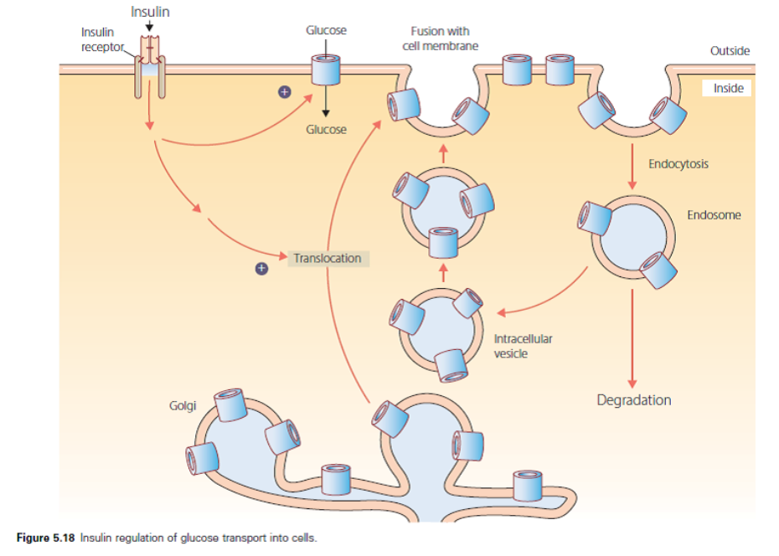
L’insulina causa l’esternalizzazione del GLUT4

Slide 36
Gli effetti dell’insulina sui tessuti muscolare e adiposo
Mediati dal recettore per l’insulina
tyrosine receptor kinase (TRK)

Slide 37
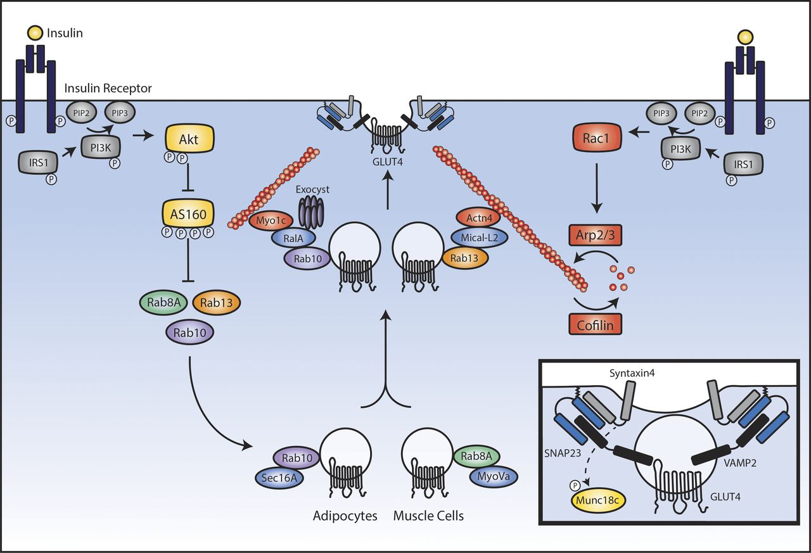
Insulin signaling in muscle and adipose cells leading to recruitment of GLUT4 to the plasma membrane.
Victoria L. Tokarz et al. J Cell Biol 2018;217:2273-2289
© 2018 Tokarz et al.
Notes:
Insulin signaling in muscle and adipose cells leading to recruitment of GLUT4 to the plasma membrane. Insulin binds to its receptor on the surface of muscle or fat cells and activates the canonical insulin-signaling cascade to PI3K and Akt. Downstream of Akt, phosphorylation of AS160 allows for the full activation of Rab8A and Rab13 (in muscle cells) and Rab10 (in adipocytes). In the perinuclear region, Rab8A engages with its effector, MyoVa, and Rab10 with its effector, Sec16A, to promote outward vesicle traffic. Near the plasma membrane, Rab13 engages with MICAL-L2 and Actinin-4, whereas Rab10 engages with RalA, Myo1c, and Exocyst components. Simultaneously, downstream of PI3K, insulin leads to activation of Rac1 that promotes a dynamic cycle of cortical actin remodeling. Together, these actions tether GLUT4 vesicles to the actin cytoskeleton near the plasma membrane. Inset: Docked GLUT4 vesicle ready to fuse with the plasma membrane. Immobilized GLUT4 vesicles fuse with the membrane through formation of a SNARE complex between vesicular VAMP2 and syntaxin4 and SNAP23 on the plasma membrane.

Slide 38
Gli effetti dell’insulina sul metabolismo epatico del glucosio
Mediati dal recettore per l’insulina
tyrosine receptor kinase (TRK)

Slide 39
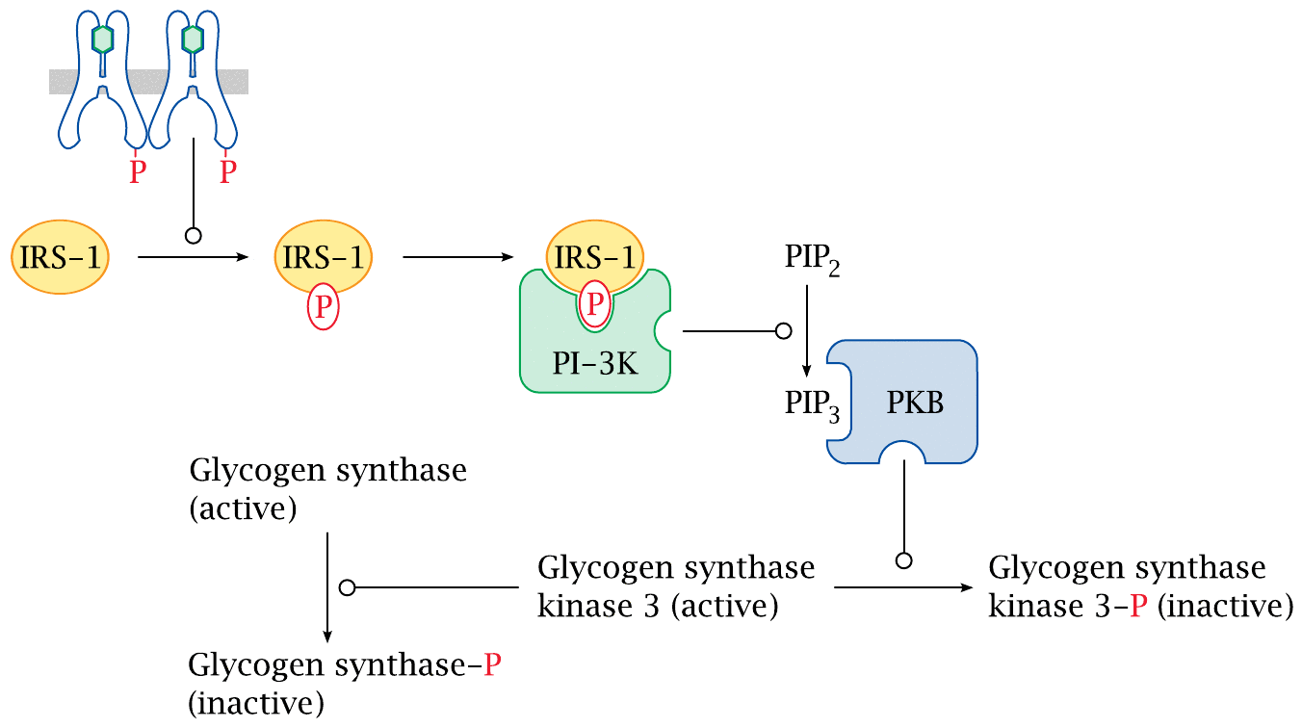
Insulin effects on glycogen synthesis
La glicogeno sintasi chinasi è inattivata (per fosforilazione da PKB)
La glicogeno sintasi non viene perciò fosforilata e inattivata.
La glicogeni sintasi è attiva
Notes:
La glicogeno sintasi chinasi è inattivata (per fosforilazione).
La glicogeno sintasi non viene perciò fosforilata e inattivata.
La glicogeni sintasi è attiva

Slide 40
Fine

